Slide 1
Los estándares de la Web
… y el World Wide Web Consortium (W3C)

Slide 2
Historia
Organización creada el 1 de octubre de 1994 por Tim Berners-Lee.
Poca participación en la Web 1.0
Resurgió en la Web 2.0 con el estándar de HTML4
Hoy en día, puede participar de la creación de nuevos estándares cualquier persona en el mundo (:

Slide 3
¿Cómo funciona?
Working groups

Slide 4
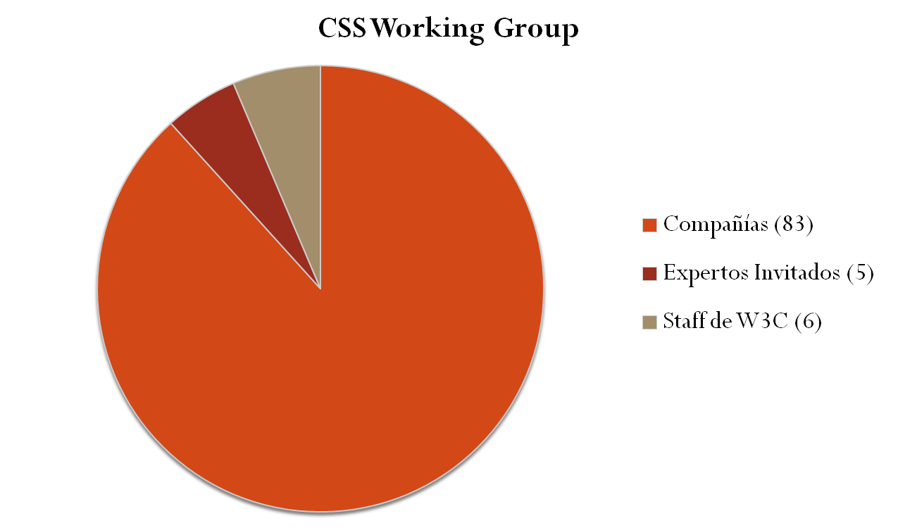
¿Cómo se compone un Working Group?

Slide 5
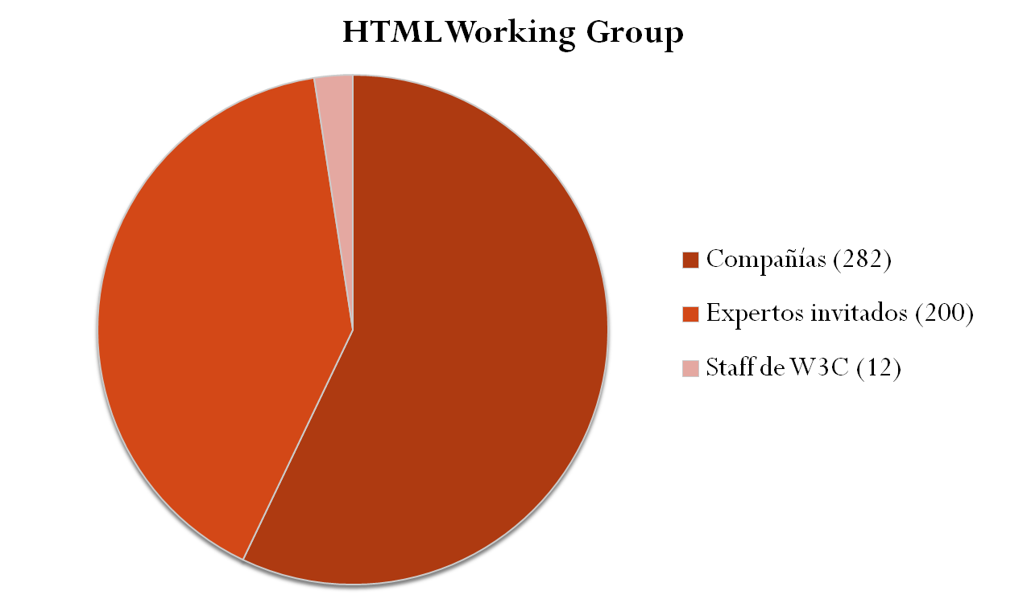

Slide 6
La gente… de compañías
Navegadores:
  Microsoft
  Google
  Mozilla
  Opera
  Apple…
Sitios web:
  Facebook
  Twitter
Otros: Adobe, Intel, IBM, Nokia, CERN…

Slide 7
¿Cómo se arma el estándar?
Editor's Draft
Public Working Draft + Feedback
Otro Working Draft
Last Call Working Draft (3 semanas, 2 meses)
Candidate Recomendation:
  Invitados a ser implementados
  Testeo (motores de renderizado distintos)
Proposed Recommendation (casi siempre se convierte en ...)
Recommendation!

Slide 8
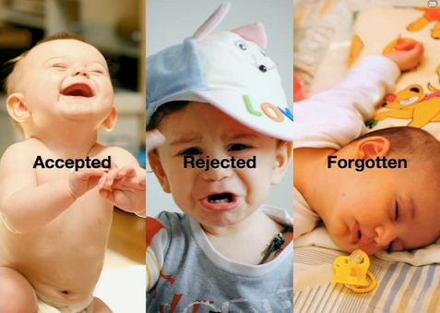
Lo que puede suceder:

